Slide 1
學習報告 – 第九次
2014.02.02 ~ 2014.03.06
Represent by: 呂孟儒
115/11/07
Notes:
115/11/07
Confidential

Slide 2
報告內容
1. Exhaust指針式換數位錶頭

Slide 3
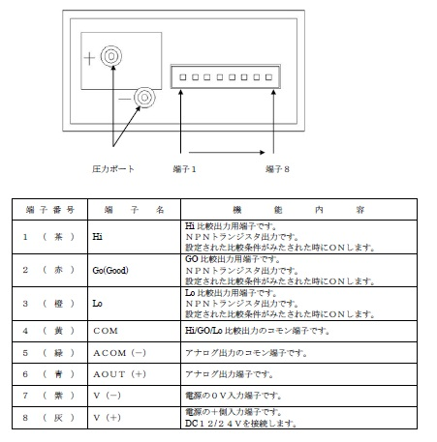
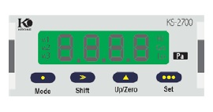
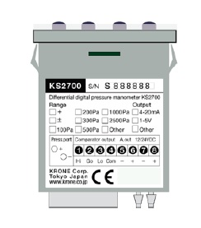
型號:KS2700 料號:P520619
(a).外觀與配件

Slide 4
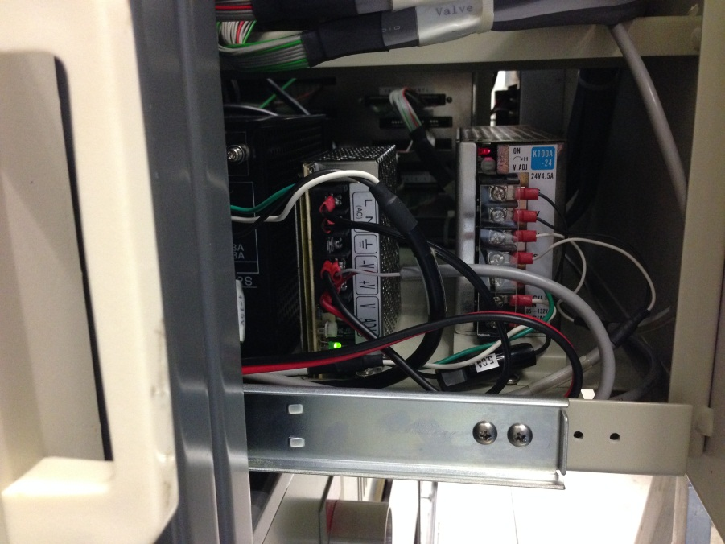
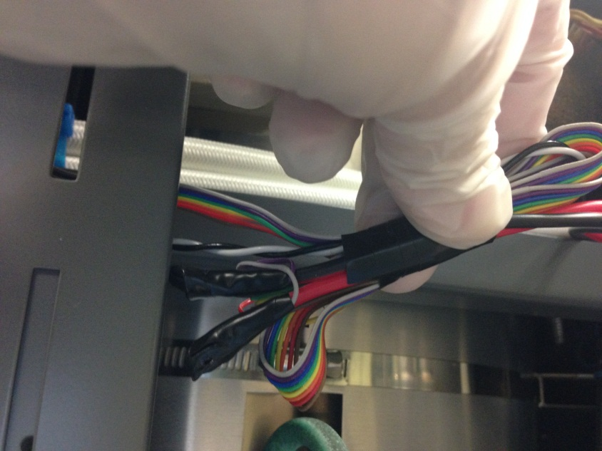
線路接法
(1).M340有外加24V的Power Supply，先將電源拔除後接上自製電源於V+，V-。
(2).將電源接至排線灰、紫。
灰=>V+
紫=>V-

Slide 5
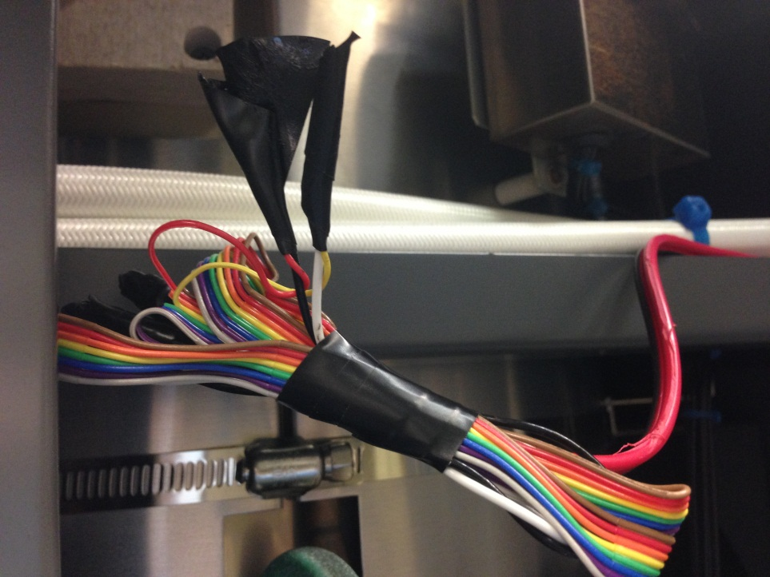
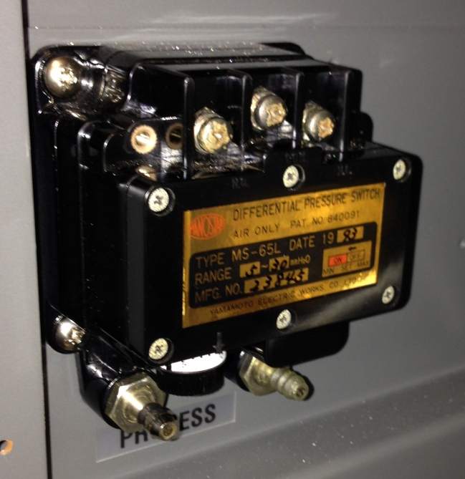
(3).將原來舊式感應器接的白黑訊號線接至排線的紅黃端。
(4).確認錶頭顯示與之前的讀值是否有差異。

Slide 6
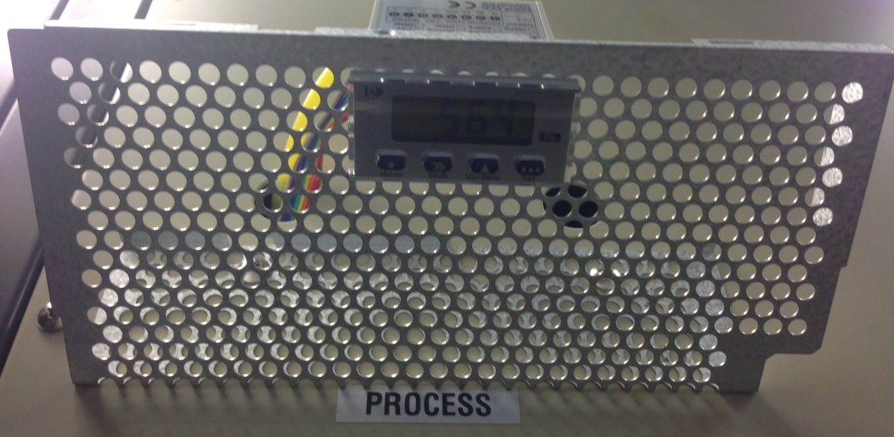
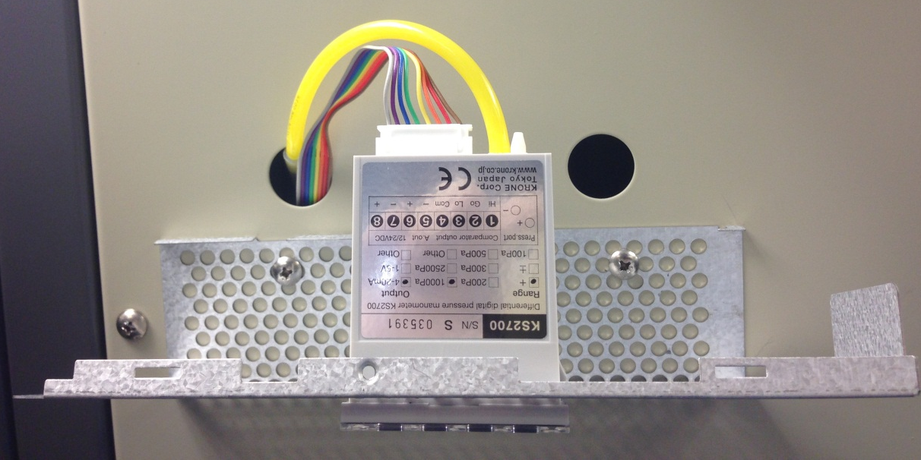
完成圖 - 錶頭正面
完成圖 - 錶頭上方

Slide 7
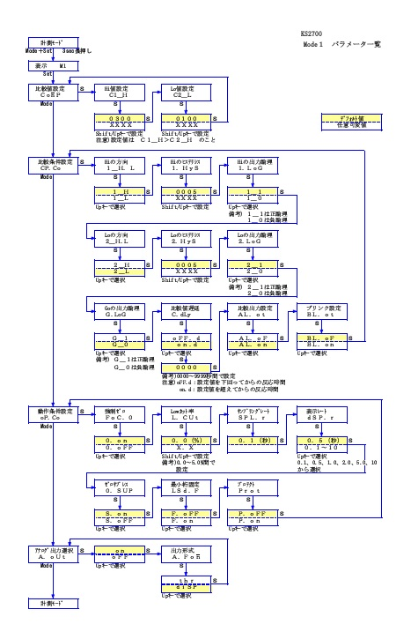
參數設定 a.

Slide 8
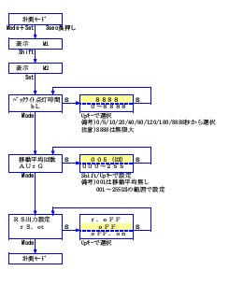
參數設定 b.
注意事項
1.開始動作前先記錄舊的靜壓表值。
2.安裝完成後，測試上下限是否會做動。
(機台會顯示MANOSW ALARM。)
3.切記將機台復歸後交還EA。

